Slide 1

인플루엔자 세포배양 백신
보유여부 설정 및 확인
(의료기관용)
2026. 9.
COPYRIGHT ⓒ 2021 질병관리청 ALL RIGHTS RESERVED.
해당 매뉴얼의 모든 저작권은 2021 질병관리청에 있으므로 무단 배포 및 복제를 금합니다.

Slide 2
1
보유여부 설정 팝업 안내
① 현물공급 인플루엔자등록시스템(현물공급 참여기관)

Slide 3
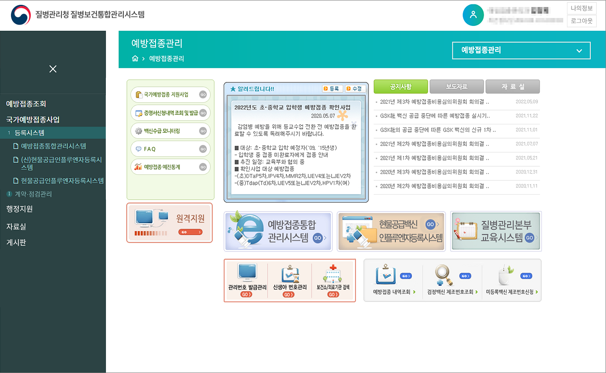


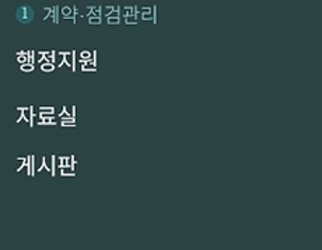
인플루엔자 세포배양 백신 보유여부 설정 및 확인 | 메뉴경로
3
1
2
√
2
1. 질병보건통합관리시스템 로그인 후, 우측 상단 화면에서 ‘예방접종관리’를 선택합니다.
2. 화면 좌측의 ‘국가예방접종사업 > 등록시스템 > 현물공급인플루엔자등록시스템’ 순으로 클릭하거나,
화면 중앙의 ‘현물공급 인플루엔자등록시스템‘ 배너를 클릭합니다.

Slide 4
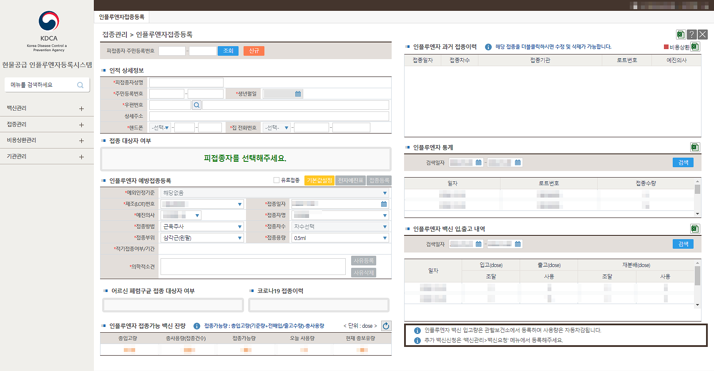
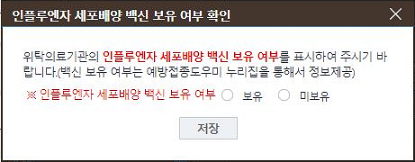
인플루엔자 세포배양 백신 보유여부 설정 및 확인 | 보유정보 설정
4
1
현물공급 인플루엔자등록시스템이 열리고 인플루엔자 세포배양 백신 보유여부 체크 안내 팝업이 나타납니다.
1. 팝업 내용을 확인하고 인플루엔자 세포배양 백신 보유 여부(보유, 미보유 중 선택) 선택 후 ‘저장’ 버튼을 클릭합니다.

Slide 5
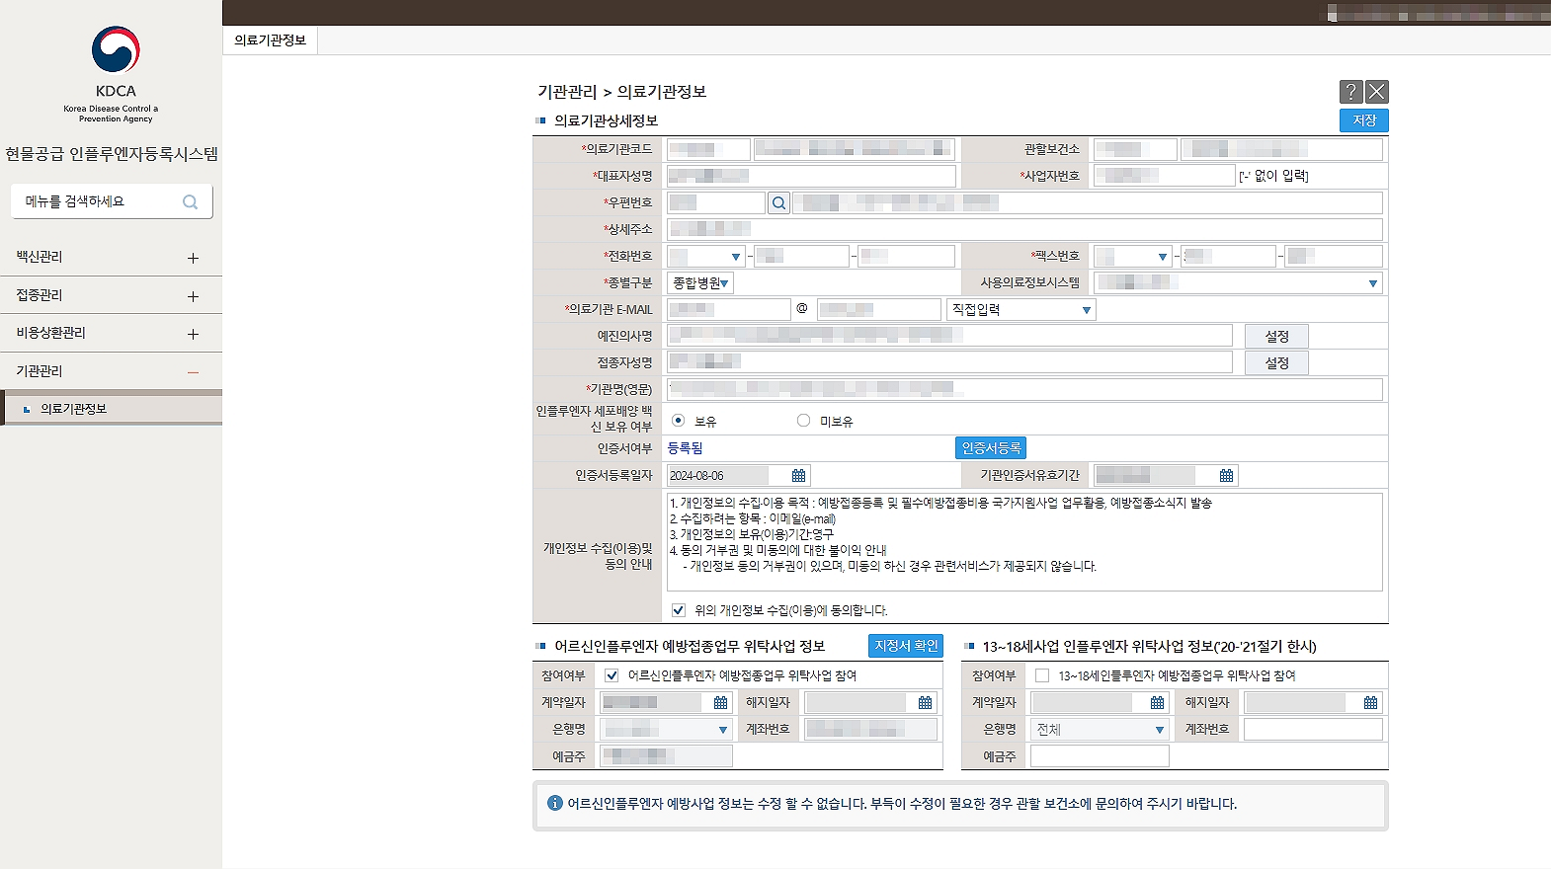
인플루엔자 세포배양 백신 보유여부 설정 및 확인 | 보유정보 수정
5
3
1
2
※ 인플루엔자 세포배양 백신 보유여부 정보 수정이 필요한 경우 ‘의료기관정보’ 메뉴에서 처리 가능
1. ‘기관관리 > 의료기관정보’ 순으로 클릭합니다.
2. 화면 중앙의 ‘인플루엔자 세포배양 백신 보유 여부‘ 란에서 정보 수정 후, 3. 화면 우측 상단의 ‘저장‘ 버튼을 클릭합니다.

Slide 6
2
보유여부 설정 팝업 안내
② 예방접종통합관리시스템(민간개별구매 참여기관)

Slide 7
인플루엔자 세포배양 백신 보유여부 설정 및 확인 | 메뉴경로(1)
7
1
2
2
2
1. 질병보건통합관리시스템 로그인 후, 우측 상단 화면에서 ‘예방접종관리’를 선택합니다.
2. 화면 좌측의 ‘국가예방접종사업 > 등록시스템 > 예방접종통합관리시스템’ 순으로 클릭하거나,
화면 중앙의 ‘예방접종통합관리시스템‘ 베너를 클릭합니다.

Slide 8
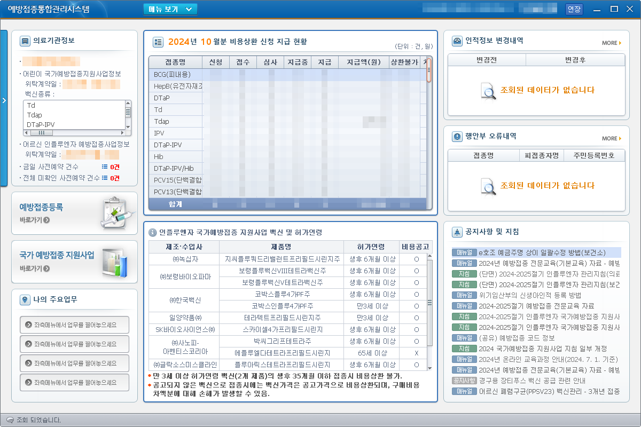
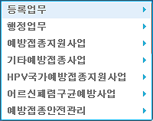

인플루엔자 세포배양 백신 보유여부 설정 및 확인 | 메뉴경로(2)
8
1
1. 예방접종통합관리시스템 화면 상단의 ‘메뉴보기 > 등록업무 > 예방접종등록’ 메뉴 순으로 클릭합니다.

Slide 9
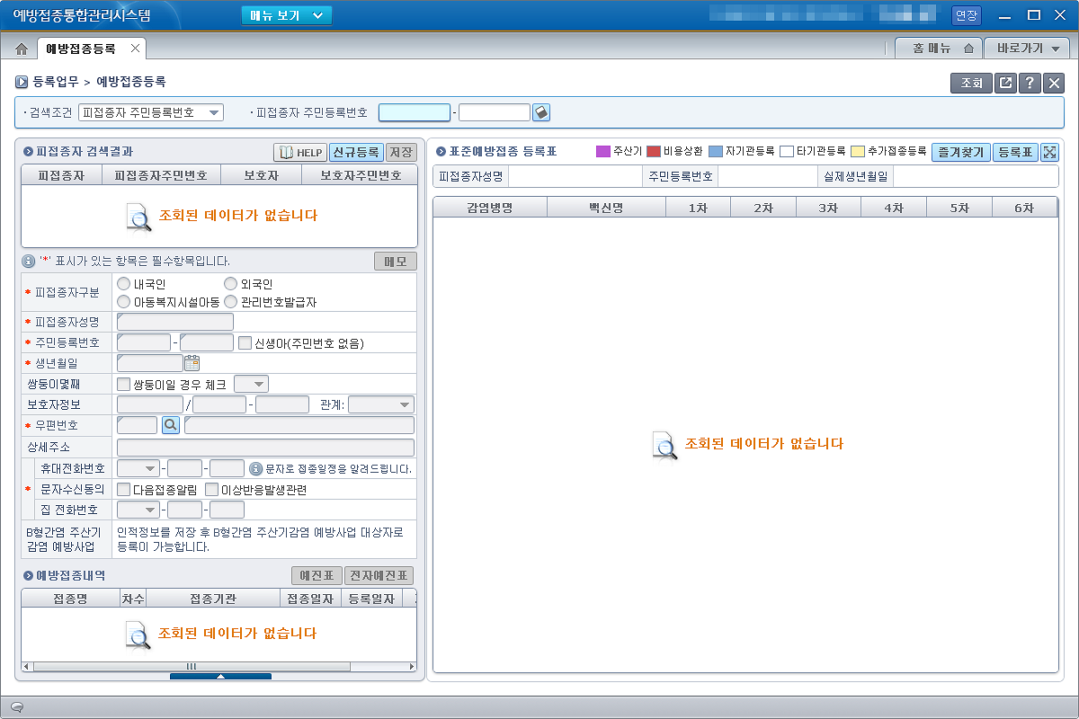
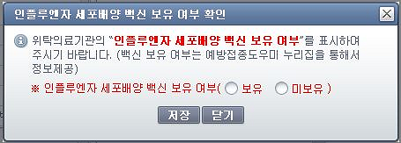
인플루엔자 세포배양 백신 보유여부 설정 및 확인 | 보유정보 설정
9
1
1. 팝업 내용을 확인하고 인플루엔자 세포배양 백신 보유 여부(보유, 미보유 중 선택) 선택 후 ‘저장’ 버튼을 클릭합니다.

Slide 10
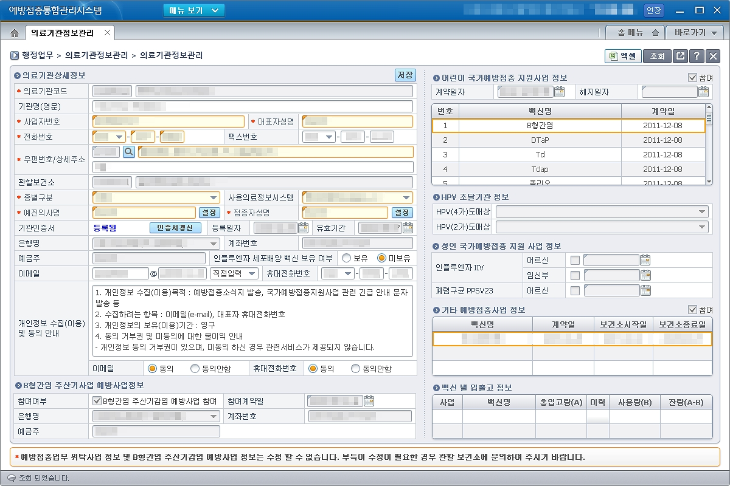
인플루엔자 세포배양 백신 보유여부 설정 및 확인 | 보유정보 수정
10
1
3
2
※ 인플루엔자 세포배양 백신 보유여부 정보 수정이 필요한 경우 ‘의료기관정보관리’ 메뉴에서 처리 가능
1. ‘행정업무 > 의료기관정보관리 > 의료기관정보관리’ 순으로 클릭합니다.
2. 화면 중앙의 ‘인플루엔자 세포배양 백신 보유 여부‘ 란에서 정보 수정 후, 3. 상단의 ‘저장‘ 버튼을 클릭합니다.

Slide 11
3
예방접종도우미 누리집에서
인플루엔자 세포배양 백신 보유기관 확인

Slide 12
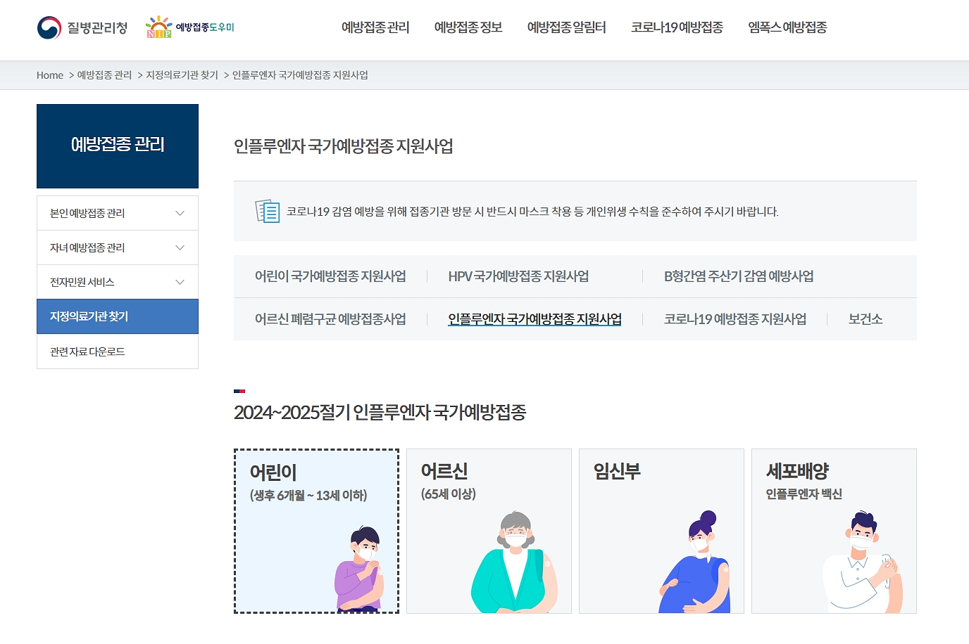
예방접종 도우미 누리집에서 인플루엔자 세포배양 백신 보유기관 확인
12
1
2
3
4
※ 예방접종도우미 누리집(https://nip.kdca.go.kr) 접속
1. ‘예방접종관리 > 지정의료기관 찾기 > 인플루엔자 국가예방접종 지원사업 > 세포배양 인플루엔자 백신‘ 순으로 클릭하고 참여기관을 확인합니다.

Slide 13
감사합니다.
인플루엔자 세포배양 백신 보유여부 설정 및 확인(의료기관용)

